Slide 1



NOVEL PROCEDURES AND SUSTAINABLE GUIDELINES TO ENHANCE THE USE OF ALTERNATIVE FERTILISERS
Kari Ylivainio
Luonnonvarakeskus
Ensimmäinen aluetyöryhmän kokous
20.6.2023, MS Teams
Funded by the
European Union

Slide 2

Projektin tavoitteet
Biopohjaiset lannoitteet nähdään vaihtoehtona mineraalilannoitteiden tilalle
&
EU:n uusi lannoiteasetus helpottaa uusien ja innovatiivisten biopohjaisten lannoitteiden markkinoita
MUTTA:
TIEDON PUUTE:
-> Useimmat viljelijät eivät ole tietoisia uuden lannoitevalmisteasetuksen (EU 2019/1009) sisällöstä
-> Kaikki viljelijät eivät vielä tunne biopohjaisten lannoitteiden etuja
SÄÄNTELYKEHYS:
-> Valmistajien on osoitettava, että heidän tuotteensa täyttävät turvallisuusvaatimukset ennen kuin saavat tuotteelleen CE-merkin
-> Rajoitukset siitä, kuinka ja kuinka paljon näitä biopohjaisia ​​lannoitteita sovelletaan

Slide 3







Projektin tavoitteet
Havainnollistaa eri jätevirroista peräisin olevien vaihtoehtoisten lannoitevalmisteiden soveltuvuus ottaen huomioon tekniset, taloudelliset ja ympäristölliset näkökohdat sekä turvallisen käytön
Edesauttaa vaihtoehtoisten lannoitevalmisteiden käyttöä ja lisätä tietoisuutta niiden eduista

Slide 4
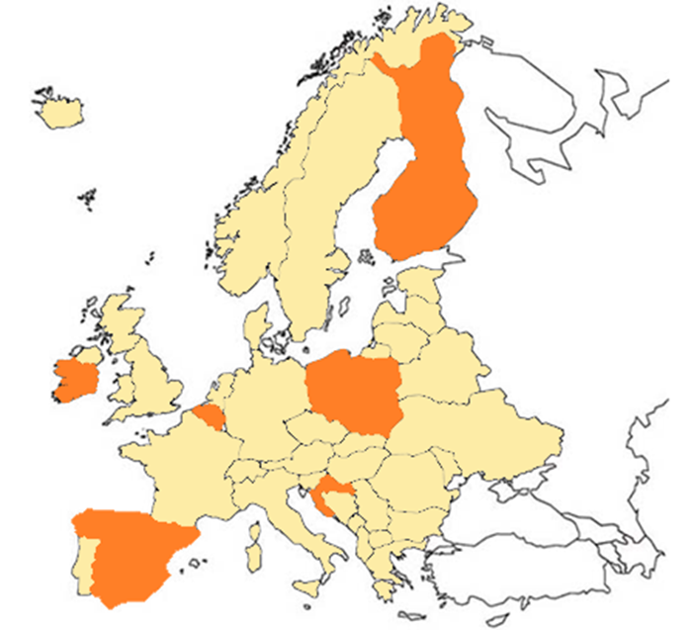

NOVAFERT
CSA (Coordination and support action)
9 partneria
6 maata
2 000 000 €
36 kuukautta

Slide 5
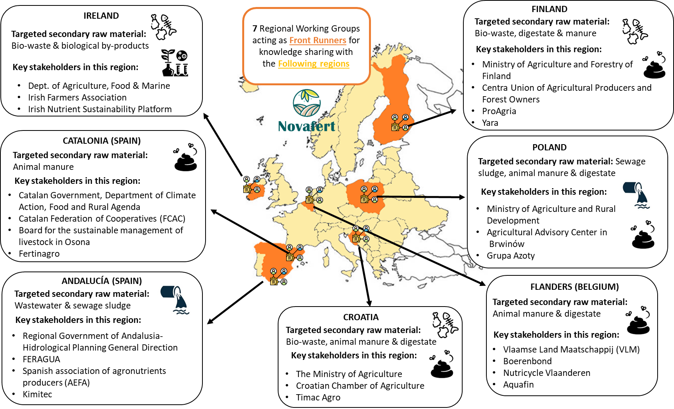
NOVAFERT

Slide 6














NOVAFERT: työpaketit
WP1
Tuotteiden & teknologioiden kartoitus
Living labs
kartoitus
WP2
Kestävyys kartoitus
Kestävyyden arviointi
Lähteet:
Konsensus kestävän kehityksen metodologeista
Vaihtoehtoiset lannoitetuotteet; ILCD-yhteensopiva tietokanta
WP6
WP5
Sidosryhmien sitouttaminen
Markkinatietoisuuden ja omaksumisen nopeuttaminen
WP3
SWOT/PEST analyysit
WP4
Osallistavia työpajoja
Alueelliset työryhmät
Sidosryhmien sitoutuminen
Kansainväliset työpajat
Käyttöä rajoittavat säädökset

Slide 7

NOVAFERT:in spesifiset tavoitteet
Kartoitetaan olemassa olevat vaihtoehtoiset lannoitteet Euroopassa ja kehitetään Atlas ravinteisiin keskittyvistä Living labs-konseptista
Kehittää vaihtoehtoisten lannoitteiden ympäristöarviointia
Luoda yhdessä uusia, kiertotaloutta tukevia liiketoimintamalleja
Alueellisesti määritellä saatavissa olevat prosessointiteknologiat ja yhdistää kaikki arvoketjut ja merkittävät sidosryhmät seitsemässä alueellisessa työryhmässä
Perustaa 7-10 lighthouse demoa vaihtoehtoisten lannoitteiden kestävän käytön edistämiseksi
Kehittää menettelytapoja ja lainsäädäntövälineitä, jotka soveltuvat paikalliseen käyttöön EU:n alueilla seitsemän erityisen toimintasuunnitelman ja neljän politiikkasuosituksen avulla

Slide 8





Projektin tarkastuspisteet
03/2023
Online GA
03/2024
Online GA
03/2025
Online GA
v
v
v
v
v
09/2022
Projektin aloitus
+
Aloituskokous Belgiassa
09/2023
Projektikokous Espanjassa
09/2024
Projektikokous Suomessa
31.8.2025
Projekti päättyy
+
Loppukonferenssi Belgiassa

Slide 9
Kiitoksia!
kari.ylivainio@luke.fi
Funded by the European Union. Views and opinions expressed are however those of the author(s) only and do not necessarily reflect those of the European Union or the European Research Executive Agency (REA). Neither the European Union nor the granting authority can be held responsible for them.

Slide 10









Funded by the European Union. Views and opinions expressed are however those of the author(s) only and do not necessarily reflect those of the European Union or the European Research Executive Agency (REA). Neither the European Union nor the granting authority can be held responsible for them.

